Slide 1
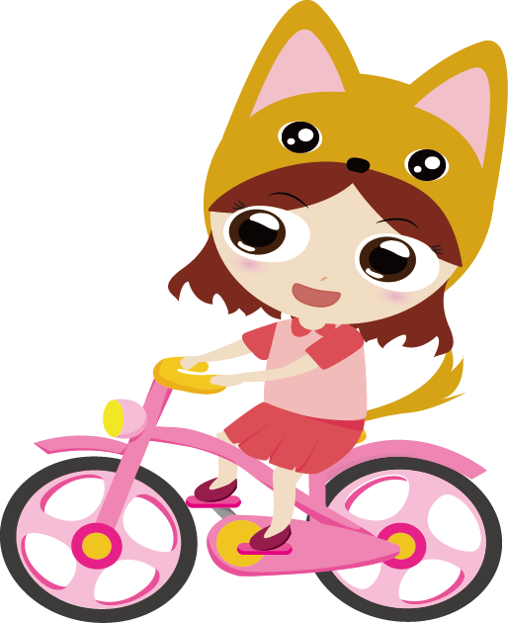
我喜歡騎腳踏車
假日時，我喜歡和家人一起去騎腳踏車

